Slide 1

Dizajnimi I Rrjetës së “Kombinati metalurgjik trepça” me packet tracer
Asistenti i lëndës: Haxhi Lajqi, Msc
Punuan: Muhamed Zahiri, Ndriçim Hajrullahu, Ndriqim Muhadri

Slide 2

Hyrja
Përshkrimi i përgjithshëm i projektit
Vështirësitë e hasura
Puna në grupe

Slide 3
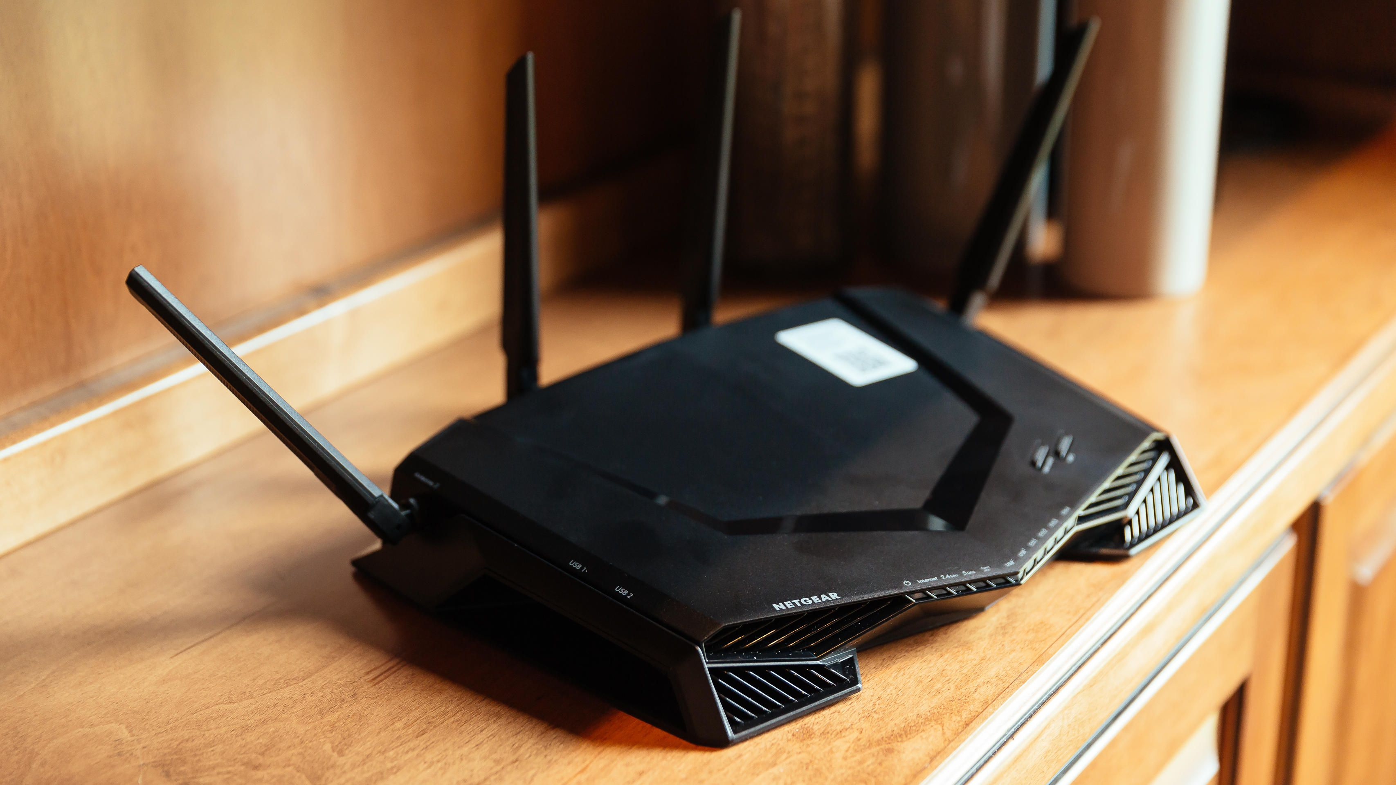
Routeri
Përkufizimi
Veçantia e tij në projekt
Implementimi
Mënyra për përmirësime

Slide 4
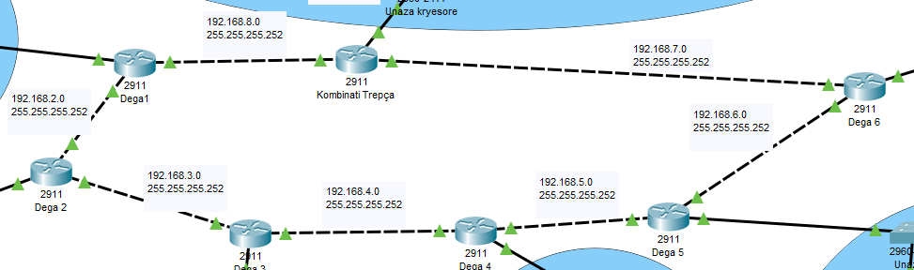
Routeri [Cisco router 2911]
Lloji i router-it që është përdorur është Cisco Router 2911. Kemi routeri-in kryesor që është i lidhur me Web Serverin dhe DNS Serverin si dhe 6 router tjerë të shpërndarë nëpër degë.

Slide 5
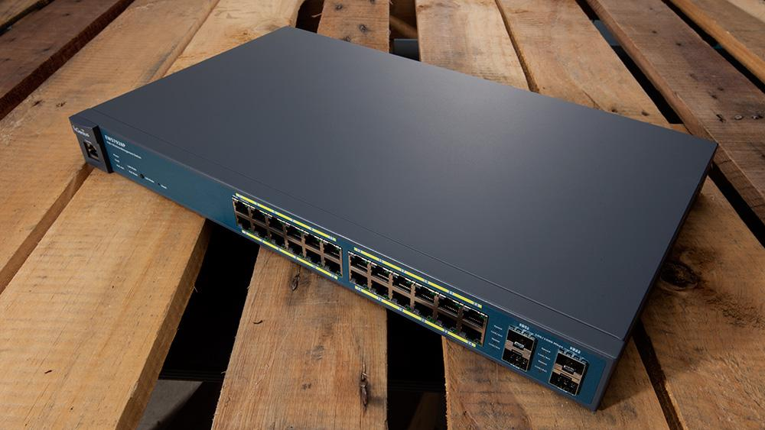
Switchi
Përkufizimi
Veçantia e tij në projekt
Implementimi
Mënyra për përmirësime

Slide 6
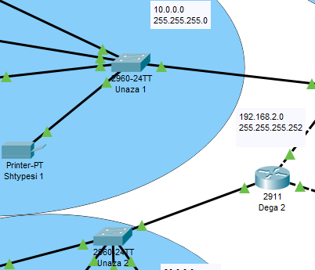
Switch-i [Cisco switch 2960]
Lloji i switch-it që është përdorur është Cisco Switch 2960. Gjithësej kemi 7 switch-a të shpërndarë, ku njëri është në qendër ndërsa 6 të tjerë nëpër degë.

Slide 7
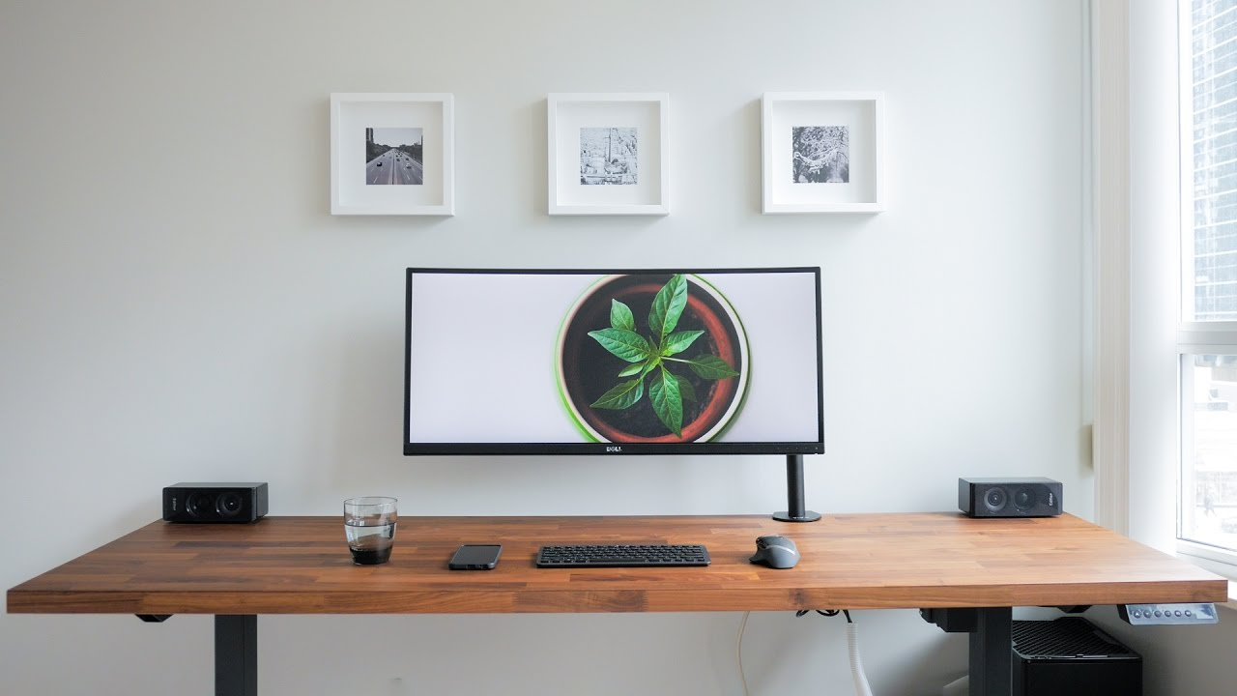
Shtesat dhe Gjësendet
Përkufizime
Veçantia e tyre në projekt
Implementimi
Mënyra për përmirësime

Slide 8
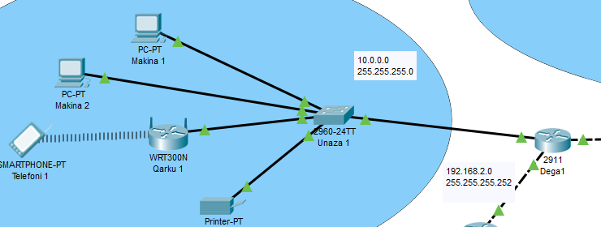
Kompjuterët, printerët dhe Telefonët
Në rrjetën e mëposhtëme janë paraqitur lidhja e printerit, e kompjuterëve dhe e telefonave, ca në lidhje të drejtpërdrejtë fizike e ca pa tela[Wireless]

Slide 9

Projekti, analiza
Përkufizime
Vendndodhja
Implementimi
Problemet
Mënyra për përmirësime

Slide 10
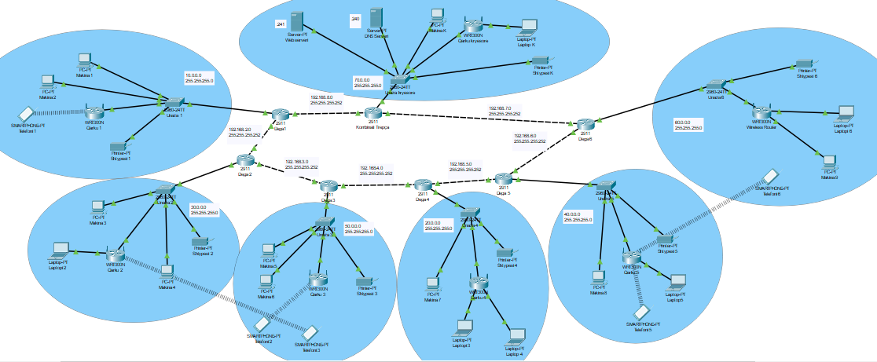
Projekti në tërësi

Slide 11
Përmendje
“Computer Networking [7th Edition]” - James F. Kurose, Keith W. Ross
“An Introduction to Computer Networks” – Peter L. Dordal
“Computer Networks” – Ivan Marsic
“Computer Networks [5th Edition]” - Andrew S Tanenbaum David J Wetherall

Slide 12

Ju Faleminderit për vëmendjen tuaj

